Slide 1
LA CICALA E LA FORMICA
PRODOTTO DI CLASSE
1^BS SERVIZI PER LA SANITA’ E L’ASSISTENZA SOCIALE
AS 2019/2020

Slide 5
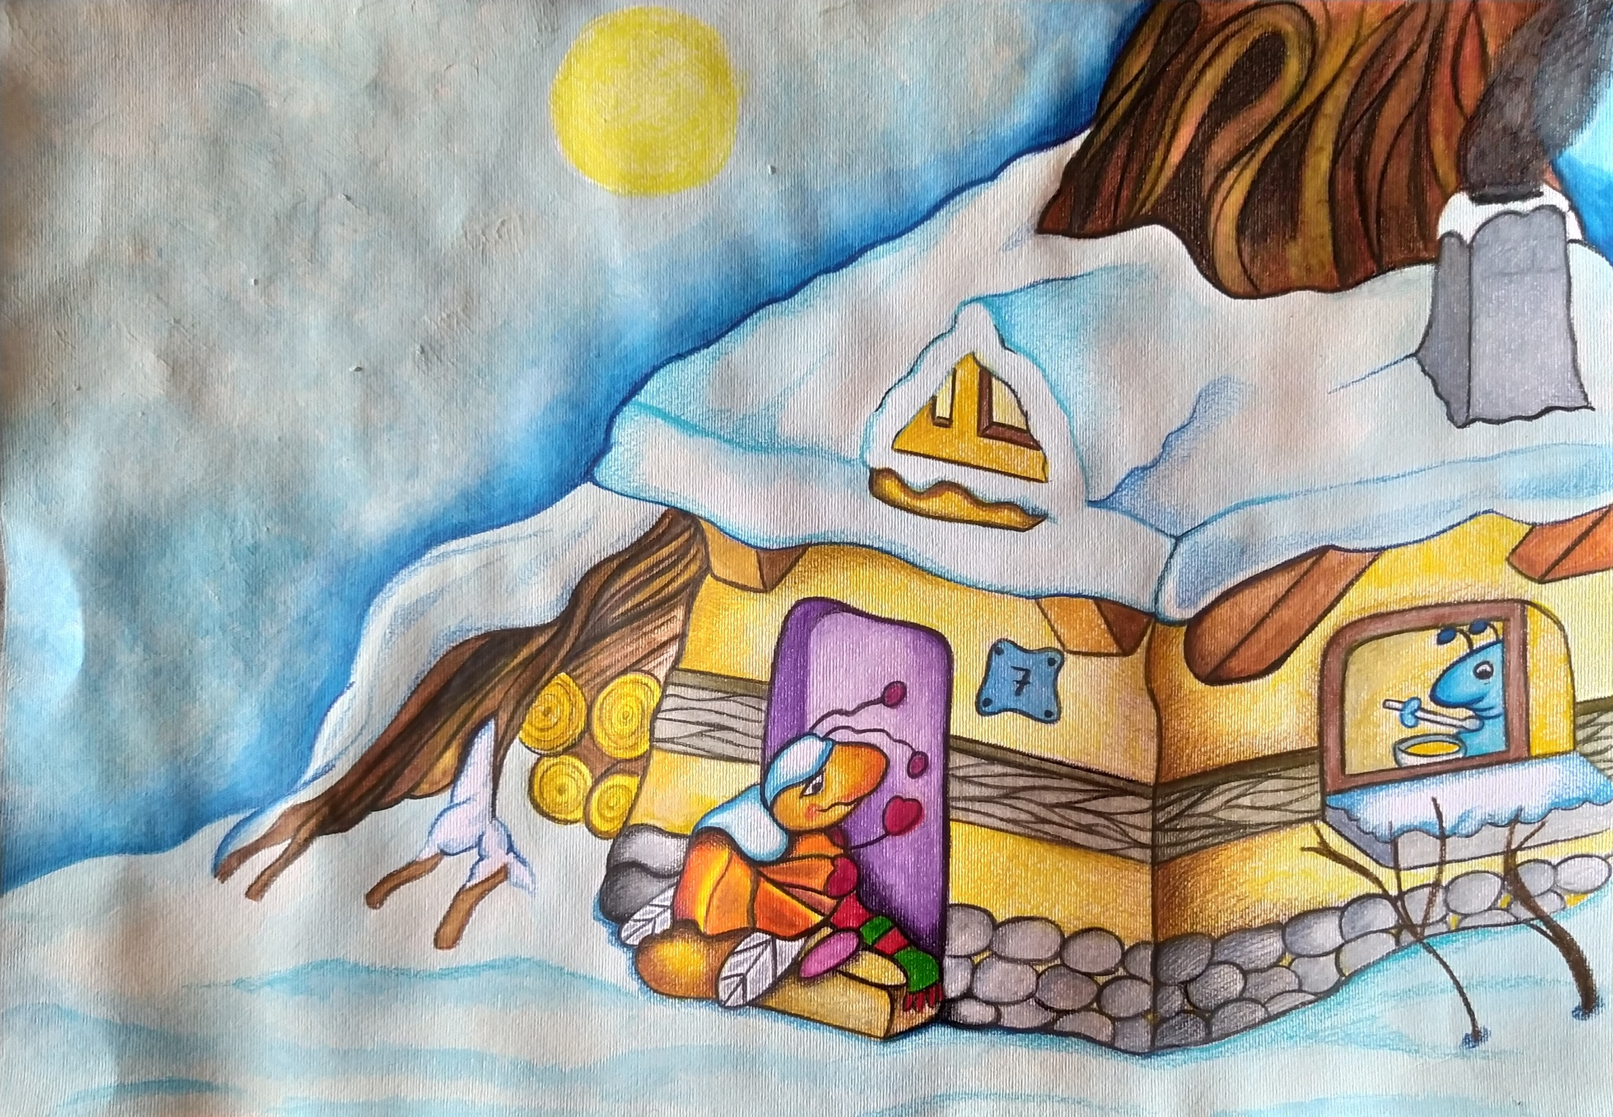

Slide 6
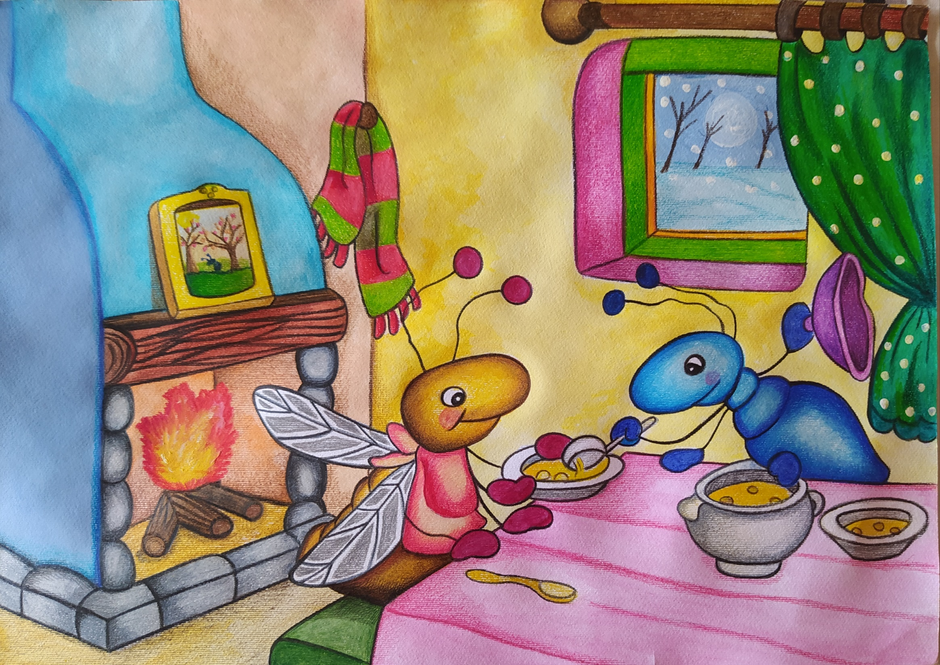

Slide 7
E ADESSO
DIVERTIAMOCI UN PO’…

Slide 11
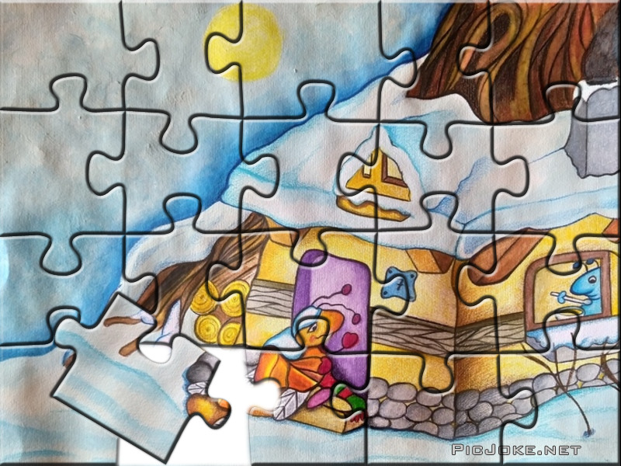

Slide 12
